Slide 1
10433: Automorphic number
★★★☆☆
題組：Problem Set Archive with Online Judge
題號：10433: Automorphic number
解題者：黃宸洋
解題日期：2021年5月20日
題意：給定一個數字字串（由0 ~ 9構成，且能以0開頭），如果其值不為 0 或 1，且將其作平方運算所得的新數字字串之尾數字字串，與原數字字串一一對應相同者為 Automorphic number。假如輸入滿足題目要求，則輸出”Automorphic number of n-digit.”，n表示輸入數串長度；反之輸出”Not an Automorphic number.”。

Slide 2
題意範例： 5² ➔ 25 ➔ 1-digit Automorphic #
25² ➔ 625 ➔ 2-digit Automorphic #
76² ➔ 5776 ➔ 2-digit Automorphic #
34² ➔ 1156 ➔ Not an Automorphic #
解法：根據題目要求並觀察後可知，假如輸入數字字串的尾數不為 5 與 6 ，則一定不是 Automorphic number。又因為輸入的數字字串長度最大為2000，需使用string 或 Cstring 讀取，且因為此輸入範圍，無法直接平方得出尾數字字串，所以在此使用partial sums 完成 multiplication

Slide 3
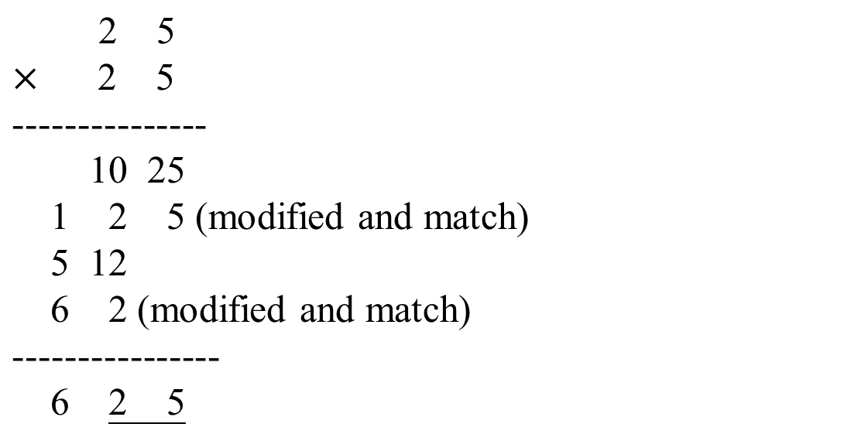
解法範例：
  25

Slide 4
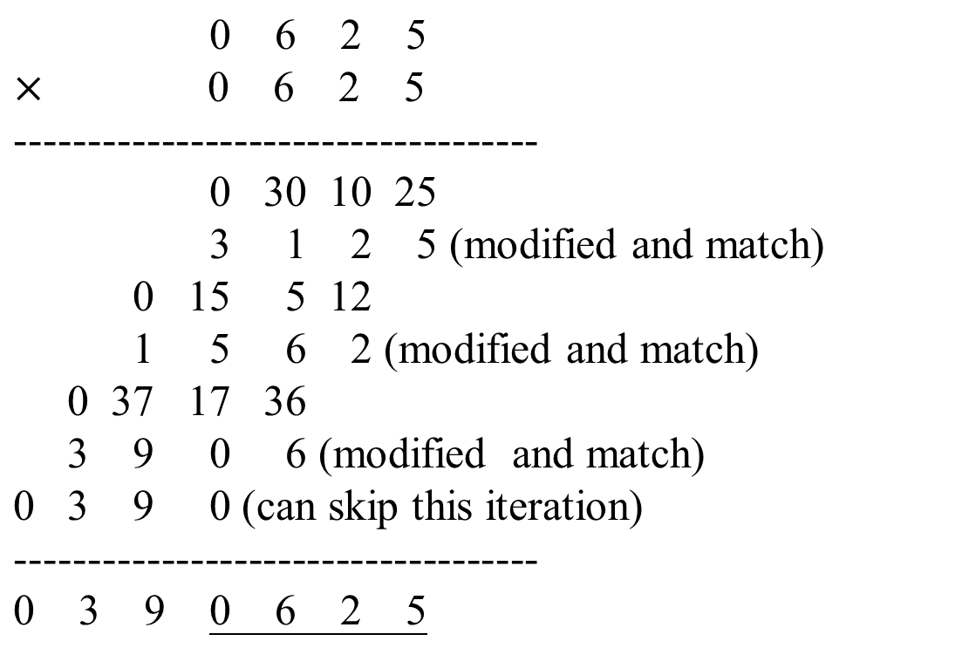
解法範例：
  0625

Slide 5
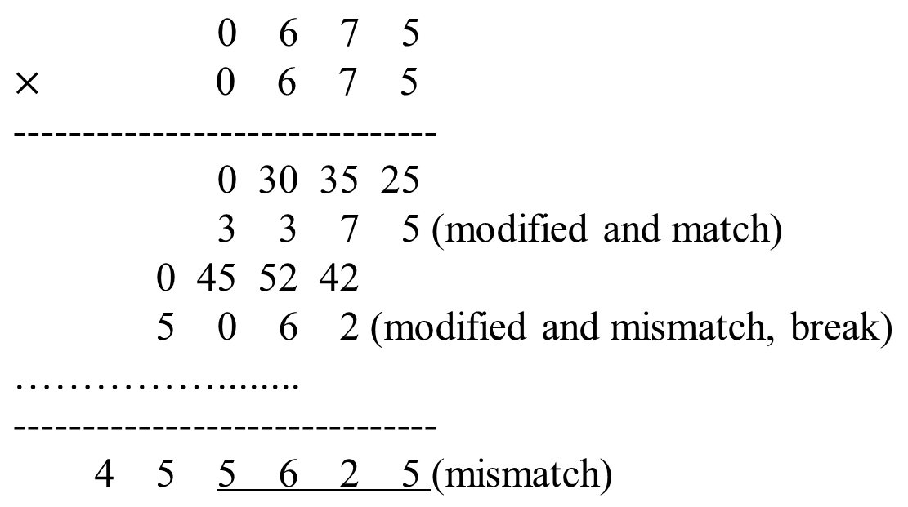
解法範例：
  0675
討論：
(1) 大數乘法 O(N²)
(2) 計算時由後至前，可判斷是否一一對應，提早結束

